Slide 1
Поетична сугестія
Безумовно, буде дощ.
Наточко, звари нам борщ.
І, будь ласка, без біди
З озера візьми води.
Кажуть, добрим буде борщ,
Якщо, справді, піде дощ.
Notes:
Як гадаєте, буде сьогодні падати дощ чи ні?
Чи є у поезії вставні слова?
Що вони виражають?

Slide 2
Notes:
Виберіть собі якийсь предмет.
Поясніть свій вибір.

Slide 3
Виділення вставних слів на письмі комами

Slide 4
Слайд для вчителя
Слово вчителя. Сьогодні на уроці ми поглибимо наші знання про вставні слова та сполучення слів, навчимося визначати їх у простому та складному реченнях, будемо розвивати вміння правильно ставити розділові знаки при вставних словах та сполученнях слів; висловлювати та аргументувати власні судження.

Slide 5
Вправа-мотиватор «Закінчи речення»
Я дізнаюся…
Я навчуся …
Я зможу …

Slide 6
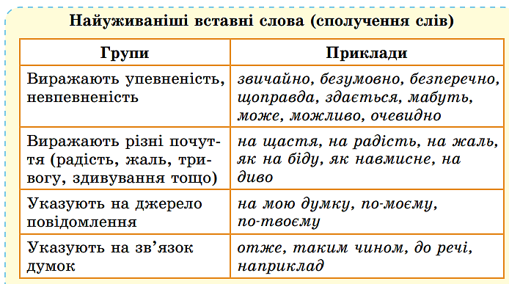
Повто-рення!
ВСТАВНІ СЛОВА — це слова або словосполучення, що виражають ставлення мовця до висловлюваного.
Вставні слова не є членами речення.

Slide 7
Вправа «Поміркуй»
Прочитайте текст. Випишіть з тексту вставні слова, з’ясуйте, що вони виражають. Дайте відповідь на питання: «Чому потрібно бути ввічливим?»
Стояла гарна погода, ласкаво світило Сонечко – і, до речі, воно (Сонце) було досить високо, а це означало, що половина дня вже пройшла! … Відповіло Сонечко Їжачку: «Та ти, мабуть, не ввічливо повівся. Ти привітайся, попроси ягід на варення у Галявини. Суниця – жива істота і теж любить ввічливість» (Н. Мацейко).

Slide 8
Теоретична пауза

Slide 9
РОЗДІЛОВІ ЗНАКИ ПРИ ВСТАВНИХ СЛОВАХ
1. Вс , __. Напевне, ворогам стало страшно.
2. __ , вс, __. Україна, без сумніву,
переможе.
3. __ , вс. Треба вірити в свої сили, звичайно.

Slide 10
Вправа «Я редактор»
Спишіть текст, розставте пропущені розділові знаки. Поясніть розділові знаки при вставних словах.
– Я спостерігав за бджілкою, і вона мене завела сюди. Чи не могли б ви підказати мені, як потрапити додому?
– Звісно я сама лечу в ту сторону, – промовила ворона (М.Солтис-Смирнова).
Notes:
- Як називається розмова двох осіб?

Slide 11
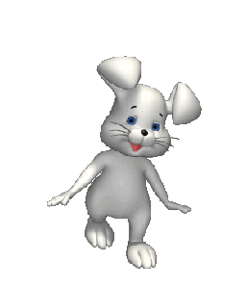
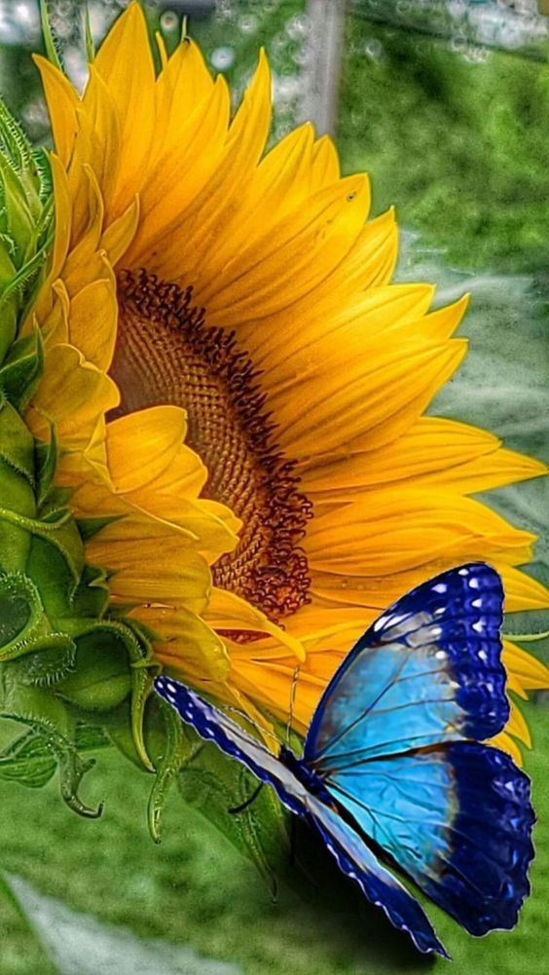
Раз! Два! Всі присіли. Потім вгору підлетіли. Три! Чотири! Нахилились, Із струмочка гарно вмились. П'ять! Шість! Усі веселі. Летимо на каруселі. Сім! Вісім! В поїзд сіли Ніжками затупотіли. Дев'ять! Десять! Відпочили І за парти дружно сіли.
РУХАНКА

Slide 12
Рубика «Зауваж!»
До вставних конструкцій також відносять етикетні формули: прошу, перепрошую, дякую, вибачте, на добраніч тощо.

Slide 13
Вправа «Розумники»
Прочитайте речення. Запишіть, уникаючи помилок, скористайтесь таблицею. Розставте пропущені розділові знаки.
1. Вибачаюсь мені потрібно вийти.
2. Наверно я не туди потрапив.
3.Пожалуйста передайте квиток.
4.Ви нарошно мені розповіли про це.
5.Завтра кажеться піде дощ.

Slide 14
Вправа «Шифрувальник»
Прослухайте речення. Складіть схеми речень зі вставними словами. Поясніть, які почуття вони передають.
Він думав: дідусь, мабуть, помер тому, що не було води.
2. Який він уважний, цей син художника, і слухняний, мабуть.
3. А що воно буде, коли я візьму оцей камінь і кину його в криницю? Мабуть, булькне дуже.
1. ___, вс,___.
2. ___, вс.
3. Вс,___.

Slide 15
Рубрика «Зверни увагу»
Залежно від змісту речення слова може, правда, кажуть, видно, здається, на щастя та деякі інші можуть бути або не бути вставними.
Речення без вставних слів | Речення зі вставними словами
Гірка правда краща за солодку брехню. Він може здолати будь-які перепони. Я завжди думаю, перед тим, як щось сказати. | Правда, людина не може жити без друзів та родичів. Потрібно, може, знайти інший спосіб вирішення проблеми? Думаю, суперечка тут недоречна.

Slide 16
Мовне дослідження
НЕ Є вставним виділене слово в реченні (розділові знаки пропущено).
1. На щастя злива вже вщухала а крізь хмари пробивалося сонце.
2. Усі іспити сестра на щастя склала на високі бали. 3. Відчиняли люди широко ворота поливали на щастя дорогу.
4. На щастя потяг було затримано через технічні причини.

Slide 17
Вправа «Мікрофон»
– Яку нову інформацію ви почули на уроці?
– Які слова називають вставними? Наведіть приклади.
– В яких реченнях ми зустрічаємо вставні слова та сполучення слів?
– Як на письмі виділяємо вставні слова та сполучення слів?
– Назвіть найуживаніші вставні слова та сполучення слів.
– Чи увиразнюють наше мовлення вставні слова та сполучення слів?
– В якій позиції можуть знаходитись вставні слова та сполучення слів у реченні?
– Чим запам’ятався вам урок?

Slide 18
Вправа «Закінчіть речення»
✓ На уроці я дізнався (дізналася) …
✓ Найбільше мене зацікавила інформація …
✓ Я відчув (відчула) труднощі …
✓ Тема уроку корисна тим, що …

Slide 19
Цінування, оцінювання
Своєю роботою на уроці я задоволений (задоволена) –
Не зовсім задоволений (задоволена) –
Не задоволений (не задоволена) – сумного смайлика червоного кольору.

Slide 20
Д/з: §47. Вправа 524

